Slide 1
70 години ИНСТИТУТ ЗА ИКОНОМИЧЕСКИ ИЗСЛЕДВАНИЯ

Slide 2
Икономическият институт при БАН е приемник на основаното през 1895 г. Българско икономическо дружество.
В първия годишен научен план на БАН през 1948 г. е записано, че Академията едва ли би могла да реши в пълна степен възложените й от Закона за БАН и правителството задачи, ако не бъде създаден Икономически институт.
Институтът е създаден като самостоятелно специализирано звено на БАН в областта на икономическата наука през 1949 г.
През 2010 г. Институтът е преименуван в Институт за икономически изследвания при БАН.

Slide 3
Първият директор на Института е акад. Иван Стефанов – 1949 г.

Slide 4
Директори на Института
Акад. Жак Натан – 1949-1951 г.
Акад. Евгени Каменов – 1951-1955 г.
Проф. Кръстю Добрев – 1956-1976 г.
Проф. Кирил Киряков – 1977-1992 г.
Проф. Гарабед Минасян – 1992-1995 г.
Проф. Александър Димитров – 1995-1999 г.
Проф. Митко Димитров – 1999-2016 г.
Проф. Александър Тасев – 2016-до днес

Slide 5
Мисията на Института за икономически изследвания при БАН е да подпомага икономическото развитие и успешната интеграция на България в Европейския съюз чрез научни изследвания, оценки и предложения за икономическата политика на държавата и бизнеса, както и чрез обучение на учени и специалисти.

Slide 6
Институтът за икономически изследвания на БАН участва в управлението на страната чрез експерти на високи държавни позиции:
зам. министър-председатели в правителствата на Република България
министри и заместник-министри
съветници на Президента на Република България
народни представители
председатели и членове на управителни съвети на БНБ, НСИ, НОИ
мениджъри на стратегически за страната компании, като Булгаргаз ЕАД, Кинтекс ЕАД, ЕлБи Булгарикум ЕАД и други

Slide 7
Орден “Стара планина” втора степен за изключително големите заслуги към Република България в областта на икономическите науки и във връзка с изтичането на втория му мандат като член на Управителния съвет на БНБ

Slide 9
Учени от Института работят във водещи международни институции:
Икономическа комисия за Европа при ООН
Организация на ООН за индустриално развитие
Международен институт по демография при ООН
Световна банка
Международен валутен фонд
Европейска комисия

Slide 10
Институтът за икономически изследвания при БАН разработва стратегически документи и научно-приложни проекти, извършва експертни и консултантски услуги, анализи и проучвания и предоставя обективни и независими оценки и становища, организира и провежда обучения за държавния и неправителствения сектор, бизнеса и социалните партньори.

Slide 11
Оценката от Експертната група при Европейската научна фондация, получена през 2009 г. за перспективите относно бъдещото развитие на Института, е особено значима “А”
Оценката на Експертната комисия на МОН за наблюдение, оценка и анализ на научноизследователската дейност за 2016 г. класира Института на първо място в група 1 – елит в научна област “Икономически науки”

Slide 12
Институтът поддържа широка партньорска мрежа и развива активна международна дейност.

Slide 24
ИЗСЛЕДОВАТЕЛСКА ДЕЙНОСТ

Slide 25
ПРОЕКТИ С НАЦИОНАЛНО ЗНАЧЕНИЕ

Slide 26
НАЦИОНАЛНА СТРАТЕГИЯ В ОБЛАСТТА НА ЕНЕРГЕТИКАТА
(с фокус върху електроенергетиката)
по договор между БАН и Българския енергиен холдинг ЕАД

Slide 28
Снимка на докладите на проекта

Slide 29
Доклади за президента на Република България

Slide 31
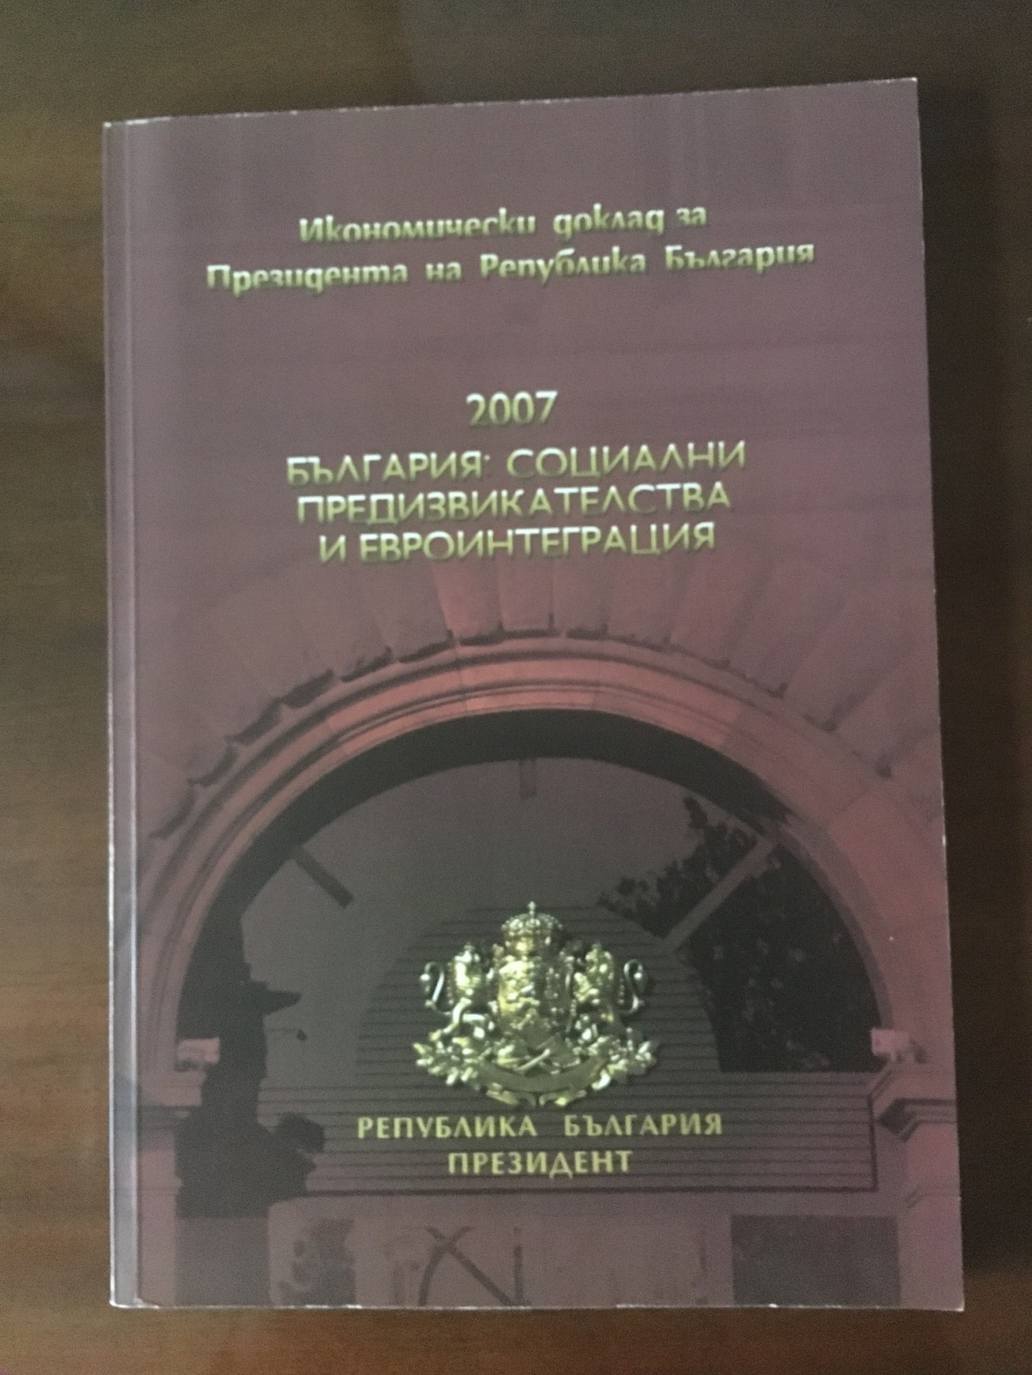

Slide 32
Национална научна програма: ЗДРАВОСЛОВНИ ХРАНИ ЗА СИЛНА БИОИКОНОМИКА И КАЧЕСТВО НА ЖИВОТ

Slide 33
Международни проекти

Slide 36
EU Programme - INTERREG – IPA: Иновативни инициативи за сътрудничество в пограничния регион

Slide 37
EU Programme - INTERREG – IPA: БЪЛГАРСКО - МАКЕДОНСКО ТРАНСГРАНИЧНО СЪТРУДНИЧЕСТВО ЗА ИЗГРАЖДАНЕ НА КАПАЦИТЕТ ЗА КОНКУРЕНТОСПОСОБНОСТ И ИНОВАЦИИ

Slide 38
Двустранен българо-руски проект: Развитие на селското стопанство и продоволствената безопасност на примера на Република Коми и Република България

Slide 40
Двустранно сътрудничество на БАН и МАНИ

Slide 42
Двустранно сътрудничество на БАН и РАН: България и Румъния: страни членки на ЕС, част от глобалната икономика

Slide 44
Българо-швейцарска изследователска програма: Миграция и транснационализъм между швейцария и България: Оценяване на социалното неравенство и регионалните различия в контекста на променящи се политики

Slide 45
Двустранен българо-френски проект: АНАЛИЗ НА ВЪНШНОТО ОГРАНИЧЕНИЕ НА МАЛКА ДЪРЖАВА-КАНДИДАТ ЗА ЕВРОПЕЙСКИЯ СЪЮЗ: СЛУЧАЯТ НА БЪЛГАРИЯ

Slide 49
Проекти към научноизследователската програма на Института

Slide 50
Годишни доклади
“Икономическо развитие и политики в България: оценки и очаквания“
Единствено по рода си издание за състоянието и развитието на българската икономика

Slide 52
монографии по НАУЧНОИЗСЛЕДОВАТЕЛСКИТЕ проекти НА ИНСТИТУТА

Slide 100
Спечелени конкурси по съвместната програма "Подпомагане на млади учени" на БАН и МОН
Проект “Възможности и перспективи пред външнотърговските отношения на България с държавите от Субсахарска Африка” - Диплома за отличен проект
Проект “Влияние на климатичните промени върху развитието на основни овощни култури в Югоизточен район на България”

Slide 101
Награди за високи научни постижения

Slide 102
Почетен знак на БАН “Марин Дринов” на лента за принос в областта на икономическата теория и икономическите изследвания

Slide 104
Академична награда „Проф. Станчо Чолаков”, ИУ - Варна

Slide 106
Награда на БАН за високи научни постижения

Slide 108
Награда на СУБ за високи научни постижения

Slide 110
Награда на СУБ за научни постижения в дисертация

Slide 111
Награди за млади учени
Награда за млад учен "проф. Дринов" от БАН
Награда на БАН за най-млади учени до 30 години

Slide 112
Издателска дейност

Slide 113
Списание
„Икономически изследвания”
Международно научно списание с SCImago Journal Rank (SJR) на SCOPUS.
Индексира и реферира се от Journal of Economic Literature/EconLit, издание на Американската икономическа асоциация, както и RePEc, EBSCO.

Slide 115
Списание
“Икономическа мисъл”
Издава се от 1956 г. като наследник на сп. “Стопанска мисъл” (основано през 1929 г.), научен орган на Дружеството на българските икономисти-академици.
Индексира и реферира се от Journal of Economic Literature/ EconLit, издание на Американската икономическа асоциация, RePEc, ERIH PLUS.

Slide 117
Първата и най-пълна икономическа енциклопедия, издадена след 1990 г. в България

Slide 118
Книги и сборници с доклади от научни конференции на Института

Slide 120
Научни форуми, организирани от Института

Slide 125
Обучение

Slide 126
Обучение на докторанти
Акредитирани докторски програми
Политическа икономия
Народно стопанство (вкл.регионална икономика и история на народното стопанство)
Финанси, парично обръщение, кредит и застраховка
Статистика и демография
Световно стопанство и международни икономически отношения
Икономика и управление
Маркетинг

Slide 127
Проекти по ОПРЧР - “Подкрепа за развитието на докторанти, пост-докторанти, специализанти и млади учени”
Развитие потенциала на докторанти и млади учени за интер-дисциплинарни социално-икономически изследвания
Повишаване качеството на образованието и на научните изследвания в областта на бизнес – инженерството за изграждане на икономика, основана на знанието (иновациите) и финансите

Slide 128
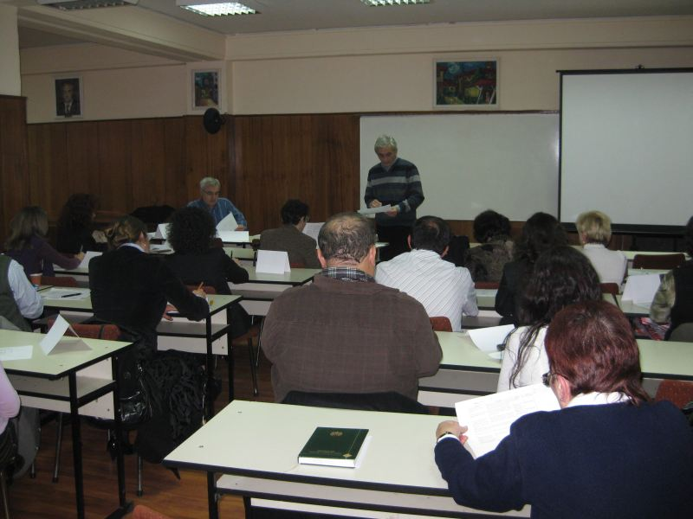

Slide 131
Съвместни магистърски програми

Slide 138
Учените
от Института
и медиите

Slide 142
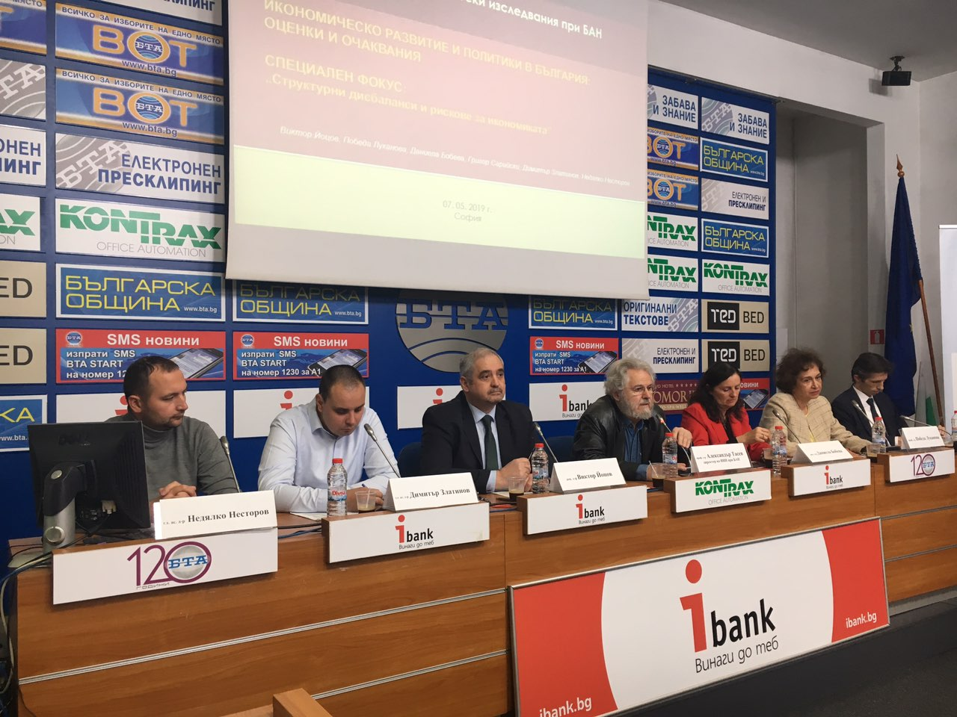

Slide 155
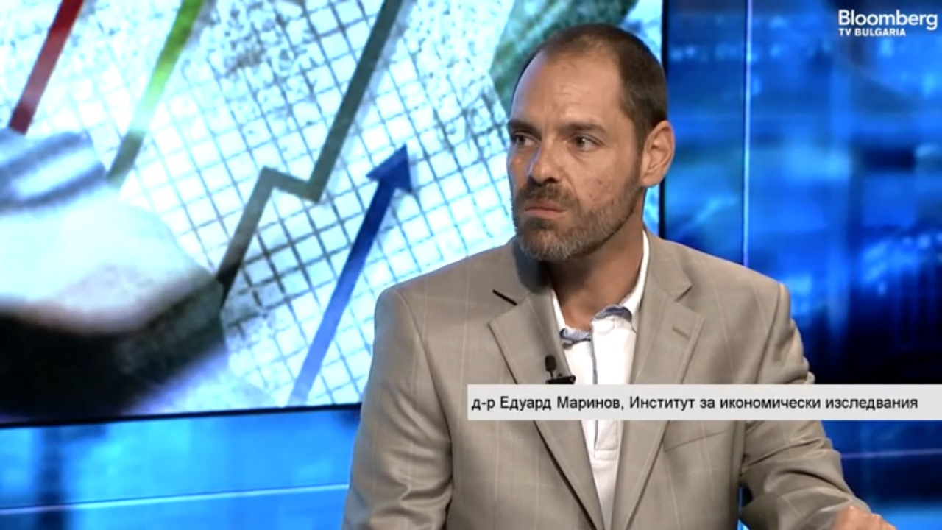

Slide 156
Годишни срещи на поколенията

